Slide 1
お口ポカンが気になるご家族へ
～子供の健やかな成長のために～
トレーナー療法のすすめ
こどものイラスト
お口が開いてボーとしている様子
医院名
℡
診療時間

Slide 2
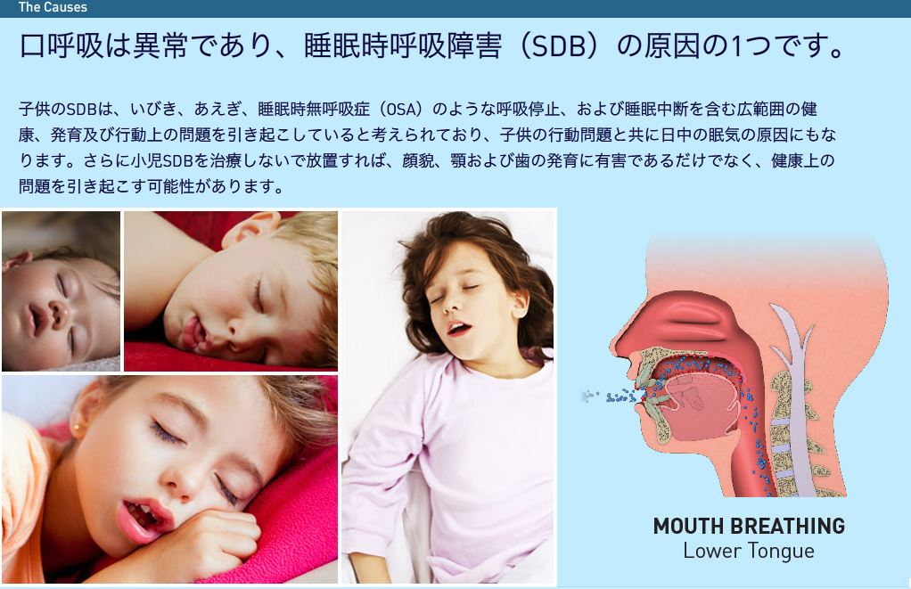
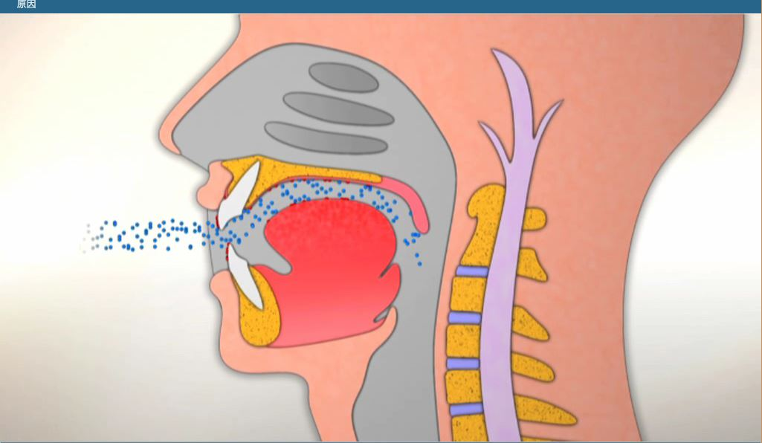
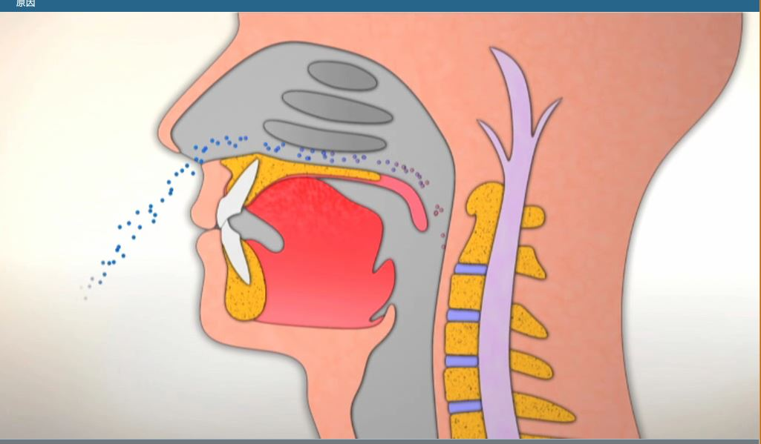
お口ポカンは病気です！
お口ポカンは口呼吸と低位舌を誘発します。
口呼吸だと舌が下がります。【低位舌と言います】
舌が下がることで下顎が下がり気道が狭くなることで
呼吸がしづらくなります。10歳を超えると口呼吸と
低位舌が固着して歯並びや脳の成長に大きく影響します。
（こんなお子さんは注意が必要）
いつも眠そう ・歯並び心配
集中力がない ・成長が遅い
いびきをかく ・うつ伏せで寝てしまう
落ち着きがない

Slide 3
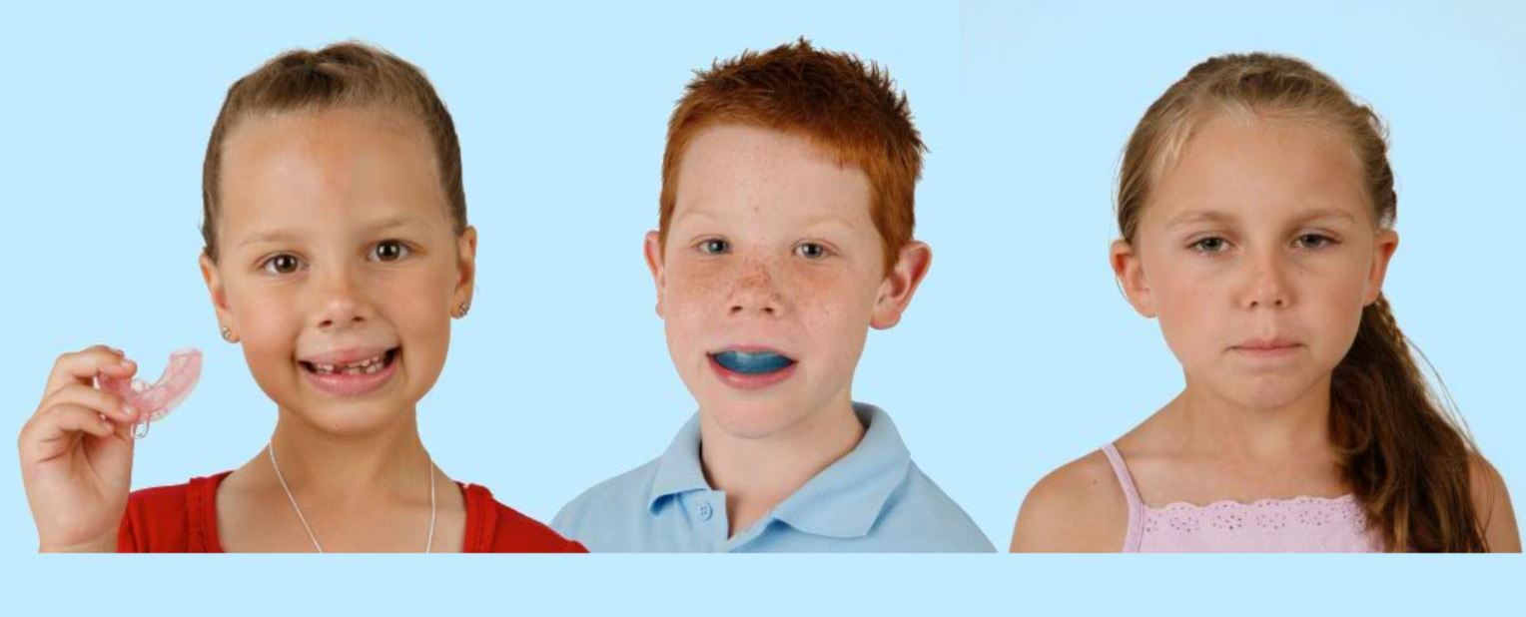
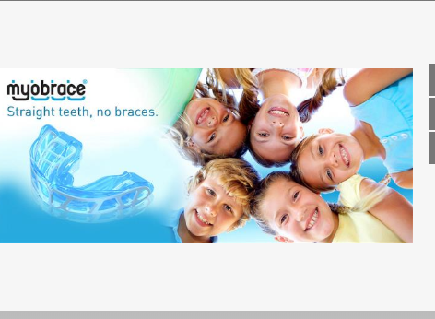
今日からご家庭でできること
口を閉じて鼻で大きく深呼吸する
舌を上顎につけて生活する
言うのは簡単だけどとても難しい！
そこで当院ではトレーナー療法をお勧めしています。
トレーナーをはめてるイラストでも可
トレーナー療法とは？ゴム製のマウスピースを使用して口の周りの筋肉を鍛えることで口呼吸と低位舌を改善するプログラムです。

Slide 4
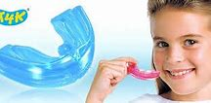
トレーナー療法の特徴
適応年齢は4～9歳ぐらい
寝てる時と起きてる時1時間装置をはめてもらいます
+家でしてもらうトレーニングがあります。
来院間隔は2ヵ月に1回
1年間で正しい習慣を身に着けてもらいます。
子供が装置をはめてトレーニングしてるイラストを作ってください。
なぜこの年齢なのか？
10歳を超えると口呼吸と低位舌が固着して歯並びや脳の成長に大きく影響します。また矯正治療をしても後戻りの原因になるといわれています。
この治療プログラムは成長途上の今だからできる治療法になります。
この治療法に向いていない方
装置をはめない子
トレーニングしない子（飽きっぽい子）
プログラムをご希望の場合はスタッフまでお声掛けください。
＊自費診療になります。

